Slide 1
BALTIJOS JŪROS IŠTEKLIAI
Gediminas Alšauskas 2kl.

Slide 2
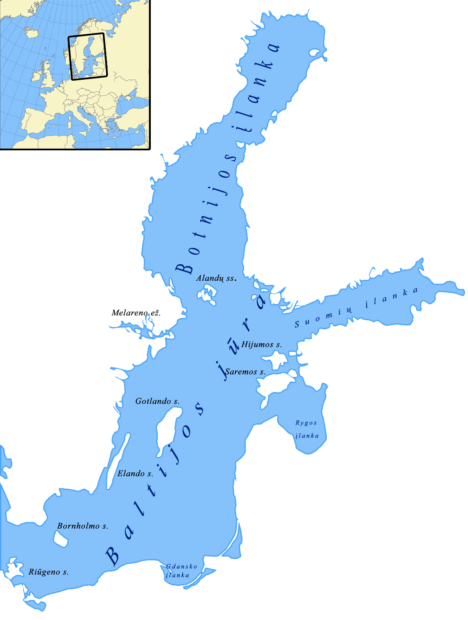
Baltijos jūra yra Atlanto vandenyno dalis, kuri susiformavo po paskutinio ledynmečio.

Slide 3
Baltijos jūroje nedideliais kiekiais išgaunama nafta
Nafta – degus, juodas skystis. Svarbus energijos šaltinis, ji yra pagrindinė žaliava gaminant benziną, skystą kurą, žibalą, tepalus, asfaltą ir kt.

Slide 4
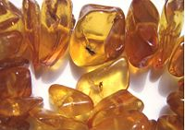
GINTARAS
Tai natūralūs suakmenėję sakai, išskirti pušų. Gintaras naudojamas papuošalų gamyboje ir medicinoje.

Slide 5
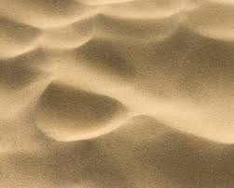
SMĖLIS
Jis yra birus, sudaryta iš smulkių nuotrupinių dalelių. Iš smėlio supustomos didelės kopos. Smėlis naudojamas betono gamyboje, mūrijimui, tinkavimui.

Slide 6
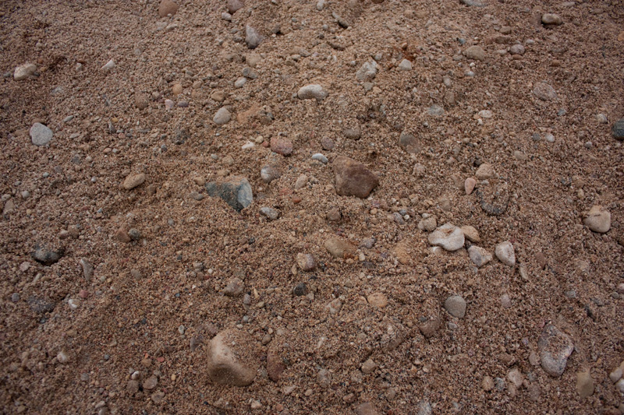
ŽVYRAS
Biri uoliena sudaryta iš žvirgždo ir smėlio. Dažniausiai susidaro jūrų pakrantėse. Žvyras naudojamas pamatų betonavimui, kelių tiesimui.

Slide 7
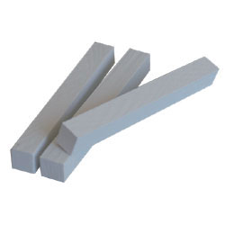
KREIDA
Tai - baltos spalvos uoliena, susidariusi jūroje per milijonus metų. Kreida naudojama statybinių medžiagų pramonėje. Yra viena iš pagrindinių mokykloje naudojamų darbo priemonių.

Slide 8
Baltijos jūroje išvystyta žvejyba.
Baltijos vandenyse gyvena apie 70 jūrų žuvų rūšių (plekšnės, vėjažuvės...) ir dar apie 30 gėlavandenių, atplaukiančių iš upių ar įlankų (lašišos, unguriai… ).

Slide 9
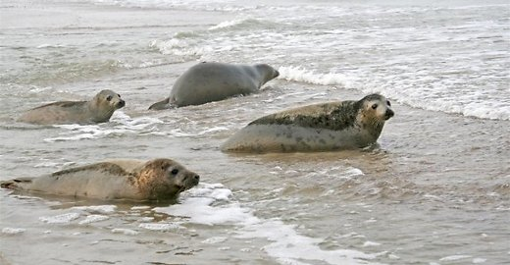
Baltijos jūroje plaukioja ne tik žuvys, bet ir jūros žinduoliai: Pilkieji, Žieduotieji, Paprastieji ruoniai.

Slide 10
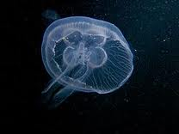
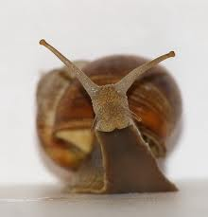
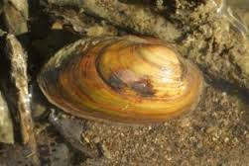
Sekliame akmenuotame dugne gyvena moliuskai, medūzos ir sraigės.

Slide 11
Jūros dumblių yra didžiulė įvairovė. Juos galima skirstyti į tris pagrindines grupes:

Slide 12
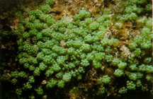
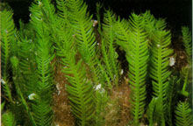
Žalieji dumbliai

Slide 13
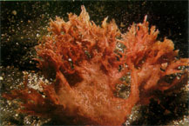
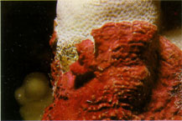
Raudonieji dumbliai

Slide 14
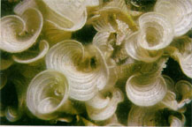
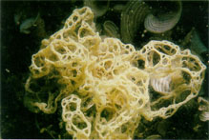
Rudieji dumbliai

Slide 15
AČIŪ UŽ DĖMESĮ.

